Slide 1
智慧树课程平台
学生端使用指南

Slide 2
目录
01
02
登录认证
学习
03
常见问题

Slide 3
01
登录认证
Web端：建议使用火狐/谷歌浏览器，打开平台地址：www.zhihuishu.com。
App端：扫码下载“知到”app，或在安卓应用宝、苹果App store搜索“知到”下载。

Slide 4
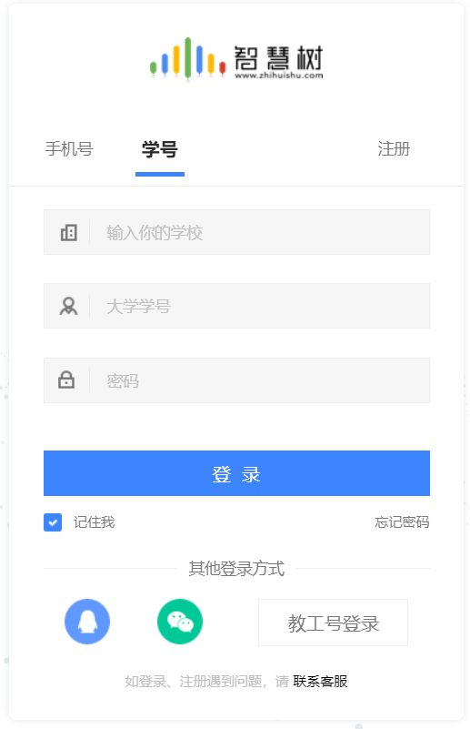
Web端
首次使用平台：点击学号，使用学号登录，输入学校名字、学号及初始密码：123456。
非首次使用平台：点击手机号，使用以前注册过的手机号作为账号，密码为以前设置的密码。

Slide 5
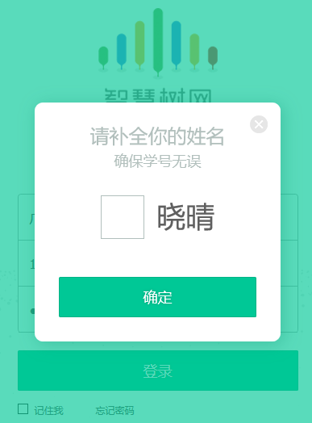
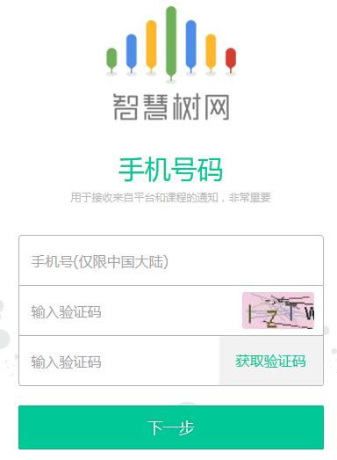
Web端
1.登录后会出现认证自己姓名姓氏的界面。
2.认证姓氏后需绑定手机号码和邮箱等其他信息。（请绑定正常使用的手机和邮箱，以便接收通知和寻回密码）

Slide 6
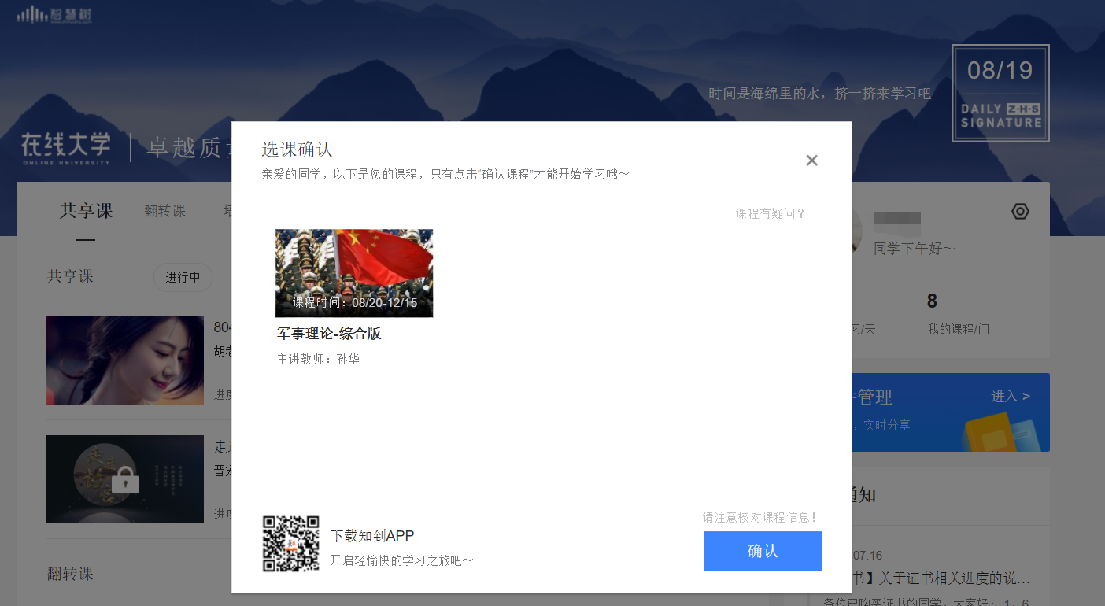
Web端
认证完成后会弹出课程确认信息框，点击“确认课程”即可完成报到

Slide 7
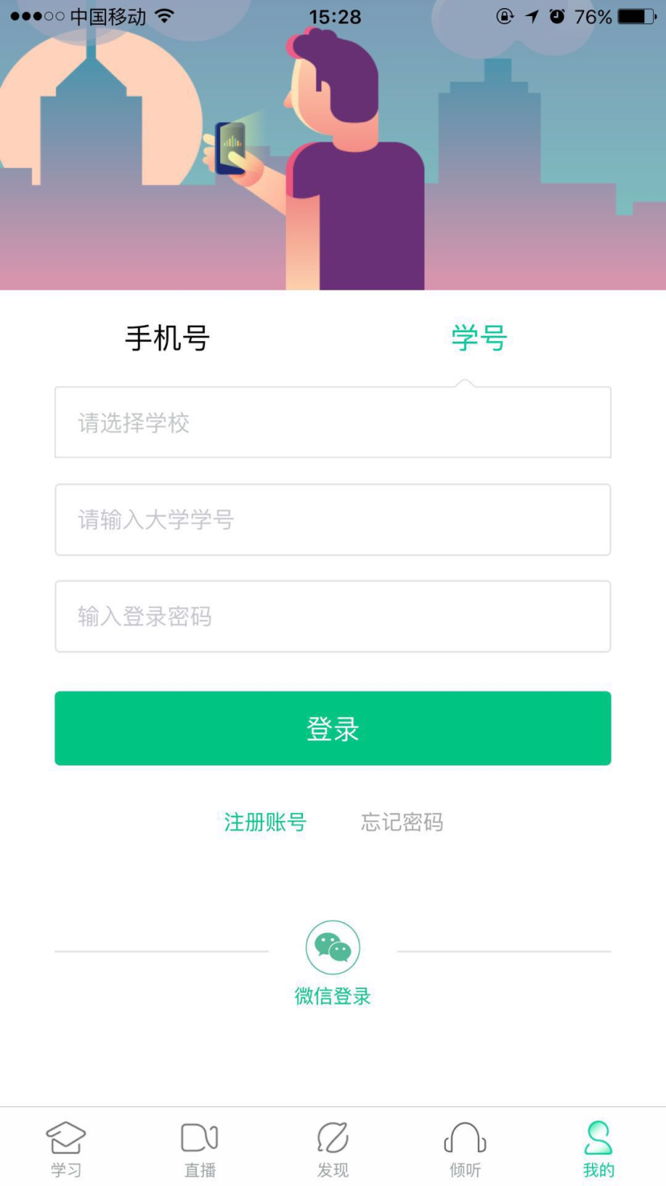
App端
首次使用平台：点击学号，使用学号登录，输入学校名字、学号及初始密码：123456。
非首次使用平台：点击手机号，使用以前注册过的手机号作为账号，密码为以前设置的密码。

Slide 8
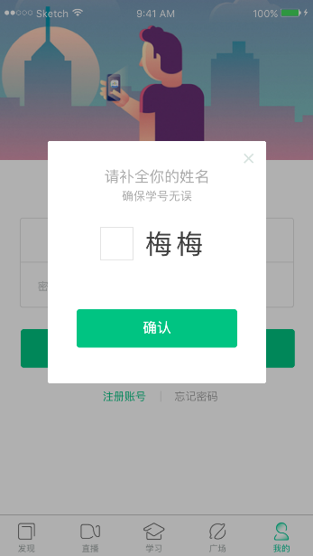
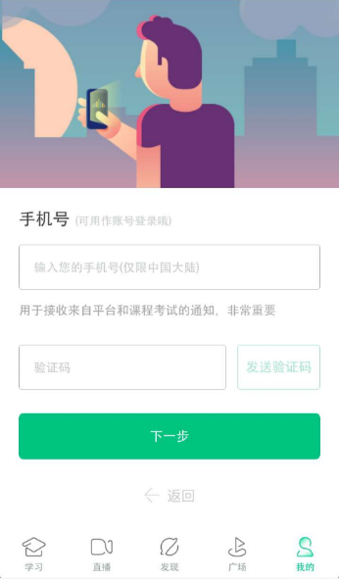
App端
1.登录后会出现认证自己姓名姓氏的界面。
2.认证姓氏后需绑定手机号码等其他信息。（请绑定正常使用的手机和邮箱，以便接收通知和寻回密码）

Slide 9
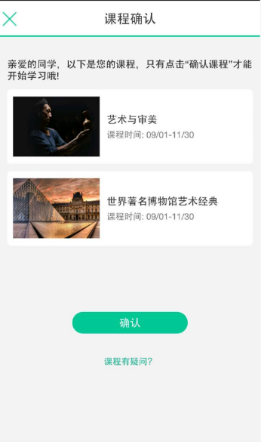
App端
认证完成后会弹出课程确认信息框，点击“确认课程”即可完成报到。

Slide 10
2
学习
Web端与App端的数据完全同步

Slide 11
章节测试
期末考试
学习
在线视频观看
直播、发现、倾听（App端）
见面课

Slide 12
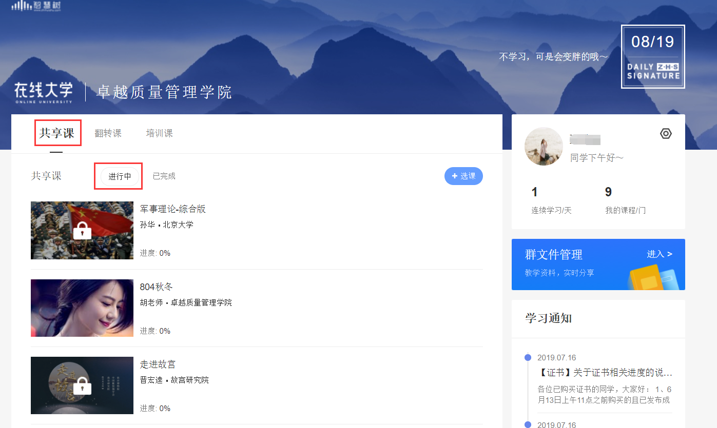
在线视频观看（Web端）
1.运行周期中的课程会显示在共享课中的【进行中】，课程图片右侧包含我的进度。
学习进度=（看完的视频数+做完的章测试数）/（总的视频数+总的章测试数）。
点击课程卡片即可进入课程学习页面观看课程视频。
2.只有图标变成 才会视为完成观看，得到分数。
3.视频不可拖动或加速观看，否则系统将无法记录观看进度或影响成绩；某些章节会跳出弹题框，作答后才可以继续观看视频

Slide 13
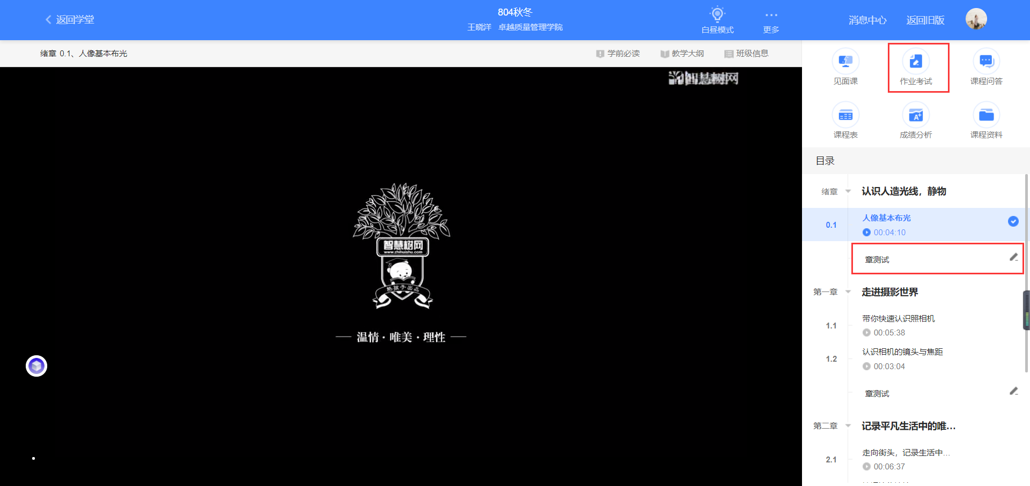
章节测试（Web端）
1.每个章节看完后直接点击“章节测试”完成测试。
2.也可以点击“作业考试”查看和完成章节测试。

Slide 14
见面课（Web端）
点击“见面课”可以查看每次见面课的直播时间，及时观看或回放。
见面课是成绩的重要组成部分之一，需要在期末考试前完成观看学习。

Slide 15
期末考试（Web端）
点击“作业考试”拖至最后可查看期末考试。
在规定时间内完成视频观看、章节测试和见面课部分的学习后，在考试开放时间内完成期末考试，期末考试一旦开始，观看视频、章节测试将不再记录进度计入成绩。

Slide 16
期末考试（Web端）
考试开放时间内，点开试卷必须在规定时间之内完成作答。

Slide 17
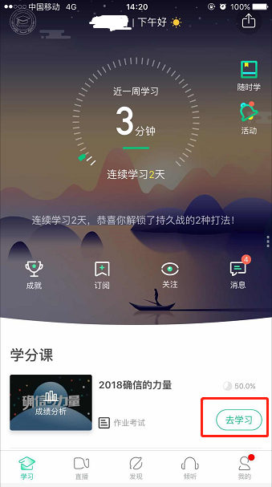
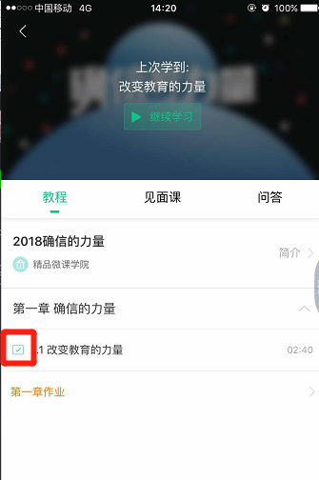
在线视频观看（App端）
1.登录后，点击“学习”界面的“去学习”即可开始进阶式教程的学习，每个章节的课程视频课可重复观看，学透知识点。
2.只有图标变成 才会视为完成观看，得到分数。
3.可以离线下载视频观看，下次登录时会更新进度。
4.视频不可拖动或加速观看，否则系统将无法记录观看进度或影响成绩；某些章节会跳出弹题框，作答后才可以继续观看视频。

Slide 18
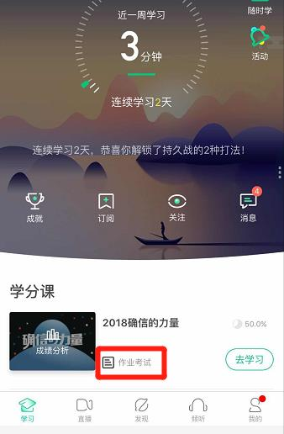
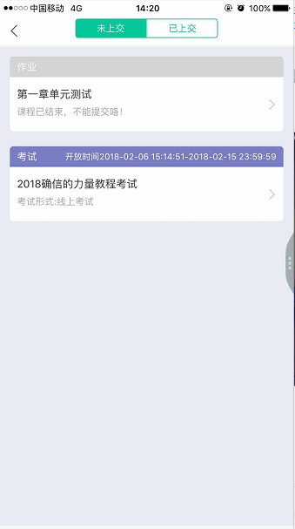
在线视频观看（App端）
点击“作业考试”
查看和完成章节测试。

Slide 19
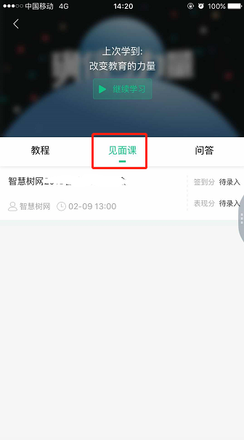
见面课（App端）
1.点击“见面课”可以查看每次见面课的直播时间，及时观看或回放。
2.见面课是成绩的重要组成部分之一，需要在期末考试前完成观看学习。

Slide 20
期末考试（App端）
1.点击“作业考试”拖至最后可查看期末考试。
2.在规定时间内完成视频观看、章节测试和见面课部分的学习后，在考试开放时间内完成期末考试，期末考试一旦开始，观看视频、章节测试将不再记录进度计入成绩。
3.考试开放时间内，点开试卷必须在规定时间之内完成作答。

Slide 21
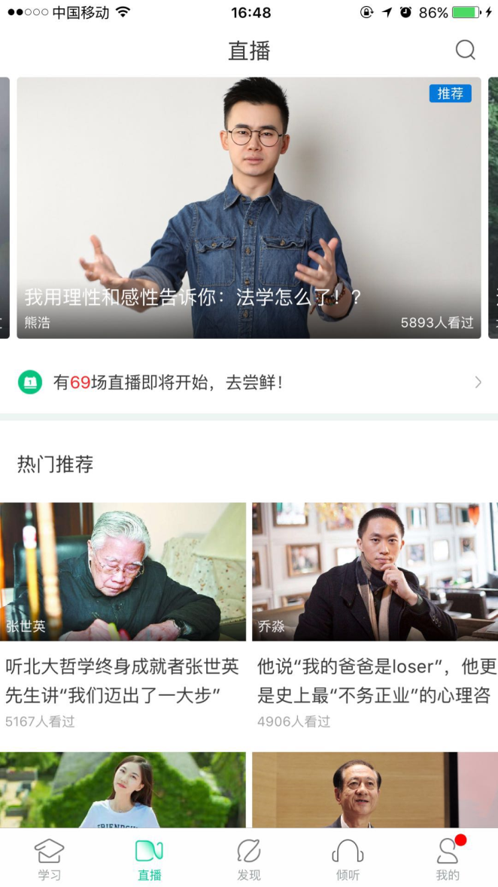
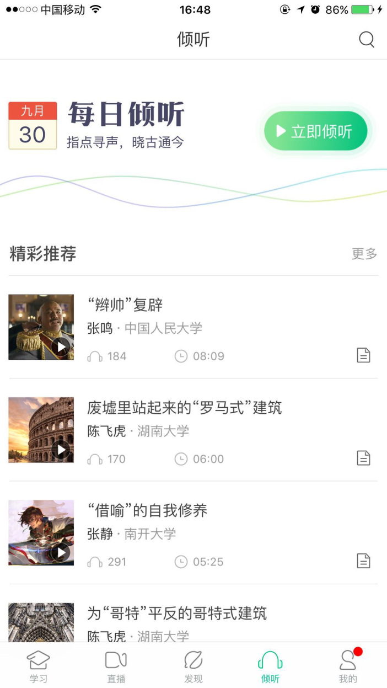
直播、发现、倾听（App端）
点击“直播”、“发现”、“倾听”可近距离聆听名师名家的声音，获得更多的学习内容，拓展自己的视野。

Slide 22
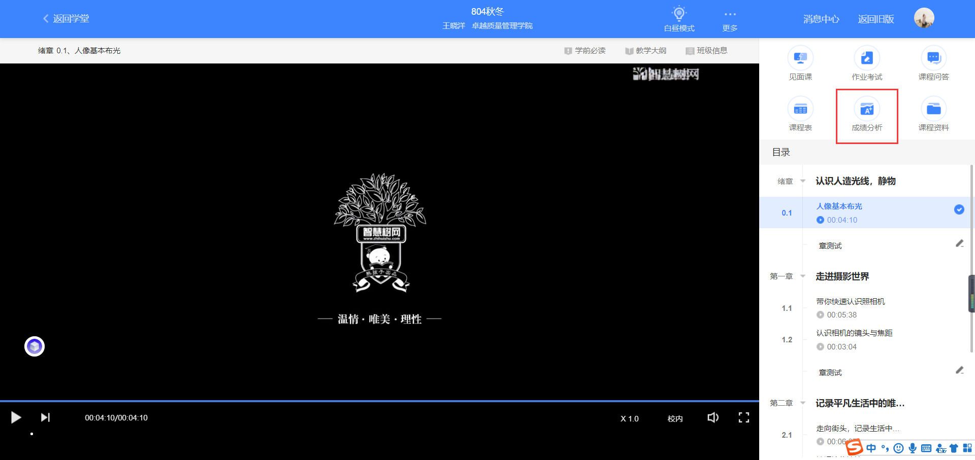
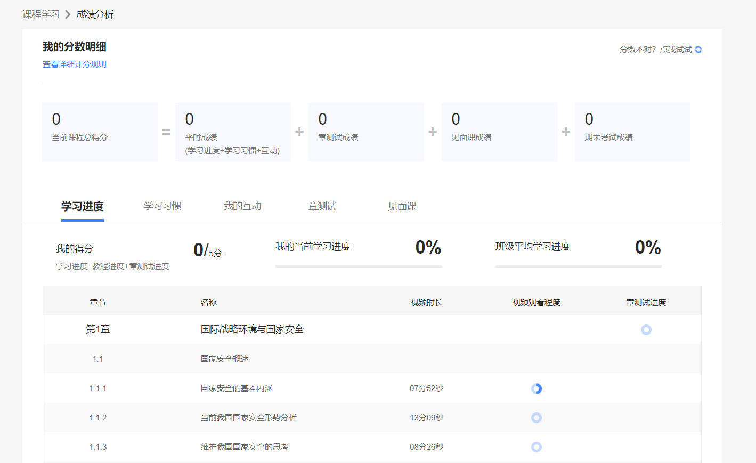
学习分析（Web端）
点击“学习分析”可查阅自己的具体的学习情况，包括排名，成绩规则，目前成绩等信息。

Slide 23
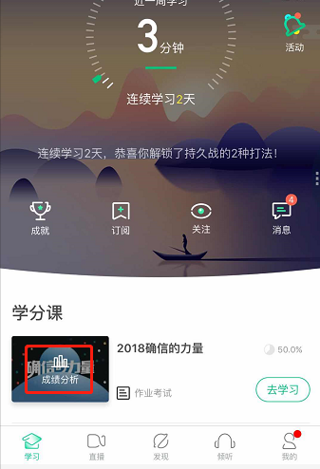
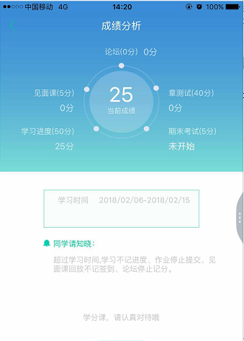
成绩分析（App端）
点击“成绩分析”可查阅自己的具体的学习情况，包括成绩规则，目前成绩等信息。
学分课，请务必重视

Slide 24
04常见问题
各位同学有任何问题，可点击下列链接至【智慧树在线服务中心】或联系在线客服寻求解决。
http://www.zhihuishu.com/supportService/page/stu/index.html

